Slide 1

DESARROLLO DE UN PROYECTO DE ACTIVIDAD ECONÓMICA EN BASE A MICROCRÉDITOS COMUNITARIOS DESTINADOS A GRUPOS ORGANIZADOS DE LA COMUNIDAD DE LA PARROQUIA DE ALÓAG
LIDIA JOSETH DURAZNO ENRÍQUEZ

Slide 2





Microcrédito Ecuador
MICROCRÉDITO
ASPECTOS FUNDAMENTALES DE RIESGO
DESARROLLO
CRÉDITO
OBJETIVOS
CFN
BNF

Slide 3
Microcrédito rural
ZONA RURAL Y URBANA
Cultura de Ahorro
Sectores Vulnerables
ECONOMÍA CAMPESINA
Características
Créditos formales e informales
ASPECTO SOCIAL
Crecimiento Económico
Microfinanzas en el Ecuador

Slide 4
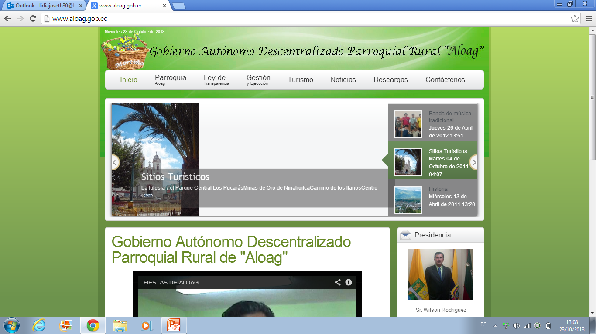
Parroquia de Alóag
NORTE: Distrito Metropolitano de Quito
SUR: Parroquia Aloasí
ESTE: Parroquias Machachi y Tambillo
OESTE: Parroquia Manuel cornejo Astorga
9,237 Habitantes

Slide 5
Parroquia de Alóag
Actividades Productivas
Agricultura
Ganadería
Clima
Educación y salud
Aspectos culturales
Fiestas tradicionales
Turismo
COMUNIDAD DE GUAGRABAMBA
Ubicación
Economía

Slide 6
Proyecto de Desarrollo Económico
TIENDA COMUNITARIA
OBJETIVO
Desarrollar una tienda comunitaria como proyecto productivo y ocupacional garantizando el abasto de productos básicos y complementarios, de calidad, de forma eficiente y oportuna; mediante la adquisición de los productos al por mayor para poder ofrecer precios que permitan obtener un margen de ahorro al consumidor con respecto a los precios vigentes en el mercado local que permitan generar ingresos económicos.
OBJETIVO ESPECÍFICOS
Contribuir superación
Atender necesidades
Superación pobreza alimentaria

Slide 7
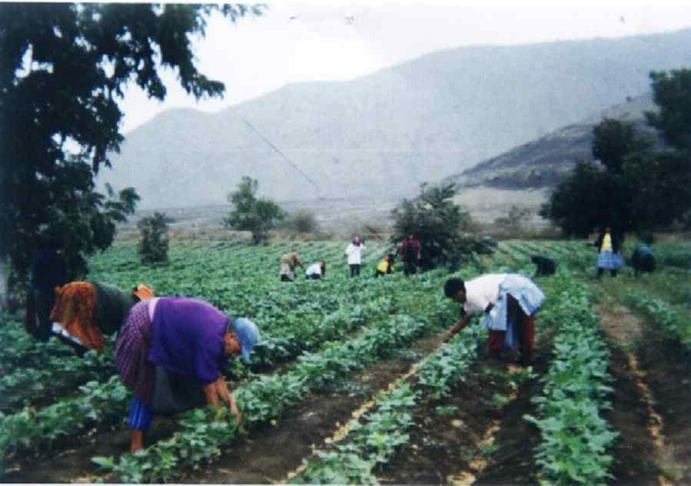
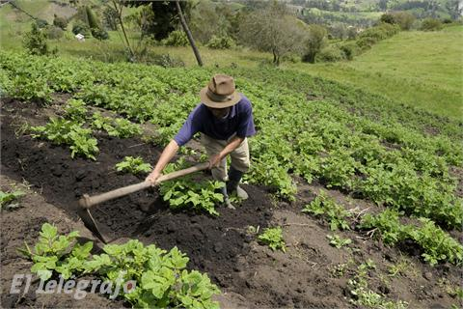
Estudio de Mercado
Servicio de venta
Características
Guagrabamba
Segmentación del Mercado
Ingresos económicos bajos
Mercado meta
Encuesta
Muestra de mercado
Productos necesarios en dieta diaria
458
Mujeres: 235
Hombres: 223
80
Investigación
Productos de primera necesidad

Slide 8

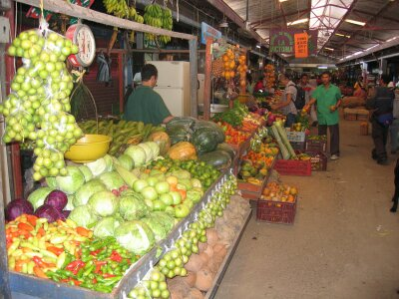

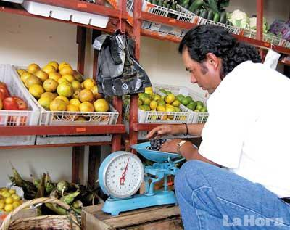
Encuesta

Slide 9
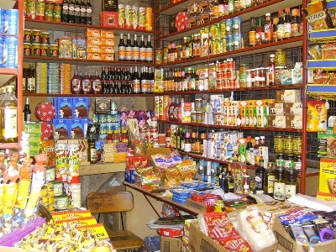

Encuesta

Slide 10
Demanda
ANÁLISIS DE LA DEMANDA
1.7% CRECIMIENTO DEMOGRÁFICO
458 - 2013
489 - 2017
NIVEL DE INGRESOS
75 Productos canasta básica
12,609
556.93
492,80
Sierra 588,08
Costa 590,82
Cuenca 604,04
Ambato 561,82
Quito 590,70
Guayaquil 583,80

Slide 11
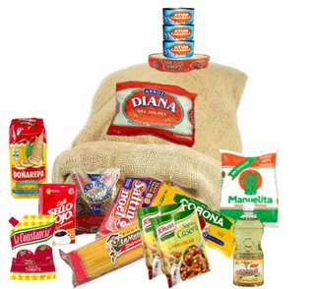
Demanda - Oferta
Tabla 30. Proyección De La Demanda en la zona de Guagrabamba
AÑO | POBLACIÓN | GASTO ANUAL EN ALIMENTACIÓN | CONSUMO GLOBAL
2008 | 419 | 1,068.00 | 447,976.30
2009 | 427 | 1,080.00 | 460,844.09
2010 | 434 | 1,092.00 | 474,022.98
2011 | 442 | 1,116.00 | 492,818.99
2012 | 449 | 1,128.00 | 506,732.57
2013 | 458 | 1,140.00 | 520,980.00
2014 | 465 | 1,224.00 | 568,877.26
2015 | 473 | 1,308.00 | 618,252.46
2016 | 481 | 1,392.00 | 669,142.01
2017 | 489 | 1,476.00 | 721,583.13
2018 | 497 | 1,560.00 | 775,613.86
2019 | 506 | 1,644.00 | 831,273.11
Ingresos económicos Guagrabamba
Demanda Insatisfecha = Demanda – Oferta
Demanda Insatisfecha = 458 – 137
Demanda Insatisfecha = 321
Nota Fuente: Instituto Nacional de Estadísticas y Censos INEC
Tabla 31. Proyección De La Oferta
AÑO | POBLACIÓN | VENTA PROMEDIO PERSONA | VENTA GLOBAL
2012 | 135 | 338,40 | 45.684,00
2013 | 137 | 342,00 | 46.854,00
2014 | 139 | 367,20 | 51.040,80
2015 | 142 | 392,40 | 55.720,80
2016 | 144 | 417,60 | 60.134,40
2017 | 146 | 442,80 | 64.648,80
2018 | 149 | 468,00 | 69.732,00
2019 | 152 | 493,20 | 74.966,40
Baja competencia
Abastecimiento de productos
Oferta actual

Slide 12
Estudio Técnico
MACROLOCALIZACIÓN
MICROLOCALIZACIÓN
Se encuentra ubicada en el Barrio San Agustín, Manzana 19, Calle de los Prados, Lote N.- 53.

Slide 13
Organización
Ley Orgánica de la Economía Popular y Solidaria.
Satisfacer necesidades y generar ingresos
Producir, comercializar, distribuir y el consumo de bienes o servicios
Sector Asociativo
Actividades económicas
Producir, comercializar y consumir bienes y servicios lícitos y socialmente necesarios
Beneficios e incentivos
Programas y proyectos con financiamiento público
No constituye hecho generador de tributos

Slide 14
Organización
conformada por 24 personas
MISIÓN
UNIÓN COMUNAL es una organización comunitaria dedicada a la comercialización de productos de primera necesidad, y productos de la comunidad de Guagrabamba que satisfagan las necesidades de nutrición y abastecimiento familiar con alimentos de buena calidad.
VISIÓN
Al 2017 convertirnos en una despensa que satisfaga las necesidades de alimentación de las familias de la comunidad de Guagrabamba, ofreciendo una alternativa de abastecimiento alimentario que permita el desarrollo comunitario

Slide 15


Estudio Financiero
Tabla 50. Inversión Total
INVERSIÓN EN ACTIVOS | VALOR
Maquinaria y Equipo | 2,000.00
Muebles y enseres | 1,292.00
Equipo de Computación | 830.00
Mercaderías | 935.69
Activos Intangibles | 470.00
TOTAL INVERSIÓN | 5,527.69
Tabla 55. Capital de Trabajo para iniciar las actividades de la tienda
CAPITAL DE TRABAJO
Mercadería | 935.69
Implementos | 392.37
Mano de obra | 3,500.00
Servicios básicos | 661.00
Suministros | 70.00
TOTAL | 5,559.06

Slide 16
Estudio Financiero
ESTADO DE SITUACIÓN INICIAL
Al 2012
ACTIVO CORRIENTE
Efectivo y sus equivalentes |  | 6,809.20
Inventario |  | 935.69
Implementos |  | 392.37
Total Activo Corriente |  |  | 8,137.26
PROPIEDAD PLANTA Y EQUIPO
Edificio | 15,000.00 | 15,000.00
Depreciación acumulada Edificio | 0.00
Maquinaria y Equipo | 2,000.00 | 2,000.00
Depreciación acumulada Maq. Y equipo | 0.00
Muebles y enceres | 1,292.00 | 1,292.00
Depreciación acumulada Mueb y enceres | 0.00
Equipo de computación | 830.00 | 830.00
Depreciación acumulada Eq. De compu. | 0.00
Total Propiedad Planta y Equipo |  |  | 19,122.00
ACTIVO INTANGIBLE
Otros activos intangibles |  | 470.00
Total Activos Intangibles |  |  | 470.00
TOTAL ACTIVO |  |  |  | 27,729.26
PASIVO NO CORRIENTE
Préstamo Bancario |  | 7,201.57
Total Pasivo |  |  | 7,201.57
PATRIMNOIO
Capital Social |  | 20,527.69
Total Patrimonio |  |  | 20,527.69
TOTAL PASIVO Y PATRIMONIO |  |  |  | 27,729.26

Slide 17
Estudio Financiero
PRESUPUESTO DE INGRESOS
Grupo de productos | Años
 | 2013 | 2014 | 2015 | 2016 | 2017
Cereales | 23.83 | 24.67 | 25.46 | 26.36 | 27.29
Fideos y pastas | 10.65 | 11.02 | 11.38 | 11.78 | 12.19
Carnes y embutidos | 325.25 | 336.64 | 347.41 | 359.66 | 372.37
Enlatados | 66.76 | 69.10 | 71.31 | 73.83 | 77.62
Productos lácteos | 134.91 | 139.64 | 144.11 | 149.19 | 154.46
Aceites y grasas | 80.26 | 83.07 | 85.73 | 88.75 | 90.23
Frutas | 118.27 | 122.41 | 126.33 | 130.79 | 132.97
Legumbres y Hortalizas | 95.87 | 97.60 | 99.07 | 100.88 | 100.88
Granos | 131.07 | 135.66 | 140.00 | 144.94 | 147.36
Sal, Especias | 97.92 | 101.35 | 104.59 | 108.28 | 112.11
Bebidas | 1344.84 | 1391.95 | 1436.48 | 1487.13 | 1511.96
Aseo | 571.39 | 591.41 | 610.33 | 631.85 | 654.18
TOTAL VENTAS MENSUAL | 3,067.80 | 3,173.63 | 3,273.52 | 3,387.25 | 3,471.23
MESES | 12 | 12 | 12 | 12 | 12
TOTAL VENTAS ANUAL | 36,813.54 | 38,083.53 | 39,282.19 | 40,646.94 | 41,654.82

Slide 18
Estudio Financiero
PRESUPUESTO DE EGRESOS
 | 2013 | 2014 | 2015 | 2016 | 2017
COSTOS Y COMPRAS
Inventario Inicial | 935.69 | 580.45 | 597.92 | 615.92 | 634.46
Compras | 22,331.77 | 23,003.96 | 23,696.38 | 24,409.64 | 25,144.37
Inventario Final | 580.45 | 597.92 | 615.92 | 634.46 | 653.56
Total Costos y compras | 22,687.01 | 22,986.48 | 23,678.38 | 24,391.10 | 25,125.27
GASTOS ADMINISTRATIVOS
Sueldos y salarios | 3,500.00 | 3,795.40 | 4,115.73 | 4,463.10 | 4,839.79
Servicios Básicos | 661.00 | 680.90 | 701.39 | 722.50 | 744.25
Suministros | 70.00 | 72.11 | 74.28 | 76.51 | 78.82
Depreciaciones | 1,355.84 | 1,355.84 | 1,355.84 | 1,079.20 | 1,079.20
Gasto constitución | 311.90 | 0.00 | 0.00 | 0.00 | 0.00
Total Gastos Administrativos | 5,898.74 | 5,904.24 | 6,247.24 | 6,341.32 | 6,742.05
GASTOS FINANCIEROS
Intereses pagados | 1,088.11 | 926.73 | 741.14 | 527.71 | 282.26
Total Gastos Financieros | 1,088.11 | 926.73 | 741.14 | 527.71 | 282.26
TOTAL EGRESOS | 29,673.86 | 29,817.45 | 30,666.75 | 31,260.12 | 32,149.58

Slide 19
Estudio Financiero
CRÉDITO BANCARIO
Banco Nacional del Fomento
Capital | 7,201.57
Interés | 15%
Plazo | 5 Años
N.- AÑOS | SALDO INSOLUTO | INTERES PERIODO | CUOTA PERIODO | CAPITAL PAGADO POR CUOTA | SALDO DE LA DEUDA
1 | 7,201.57 | 1,080.24 | 2,148.34 | 1,068.11 | 6,133.47
2 | 6,133.47 | 920.02 | 2,148.34 | 1,228.32 | 4,905.15
3 | 4,905.15 | 735.77 | 2,148.34 | 1,412.57 | 3,492.58
4 | 3,492.58 | 523.89 | 2,148.34 | 1,624.45 | 1,868.12
5 | 1,868.12 | 280.22 | 2,148.34 | 1,868.12 | 0.00
 | SUMAS | 3,540.13 | 10,741.70 | 7,201.57
Persona naturales o jurídicas
Garantía prendaria, quirografaria o hipotecaria
Financiamiento hasta el 80% del proyecto

Slide 20
Estudio Financiero
ESTADO DE RESULTADOS
 | 2013 | 2014 | 2015 | 2016 | 2017
INGRESOS OPERACIONALES
Ventas | 36,813.54 | 38,083.53 | 39,282.19 | 40,646.94 | 41,654.82
TOTAL INGRESOS | 36,813.54 | 38,083.53 | 39,282.19 | 40,646.94 | 41,654.82
(-) COSTOS DE VENTAS
Inventario Inicial | 935.69 | 580.45 | 597.92 | 615.92 | 634.46
Compras | 27,014.31 | 27,960.60 | 28,855.22 | 29,872.56 | 30,659.80
Inventario Final | 580.45 | 597.92 | 615.92 | 634.46 | 653.56
TOTAL COSTO DE VENTAS | 27,369.55 | 27,943.13 | 28,837.22 | 29,854.02 | 30,640.71
(=) UTILIDAD BRUTA EN VTAS | 9,443.99 | 10,140.41 | 10,444.97 | 10,792.92 | 11,014.11
(-) GASTOS ADM
Sueldos y Beneficios | 3,500.00 | 3,795.40 | 4,115.73 | 4,463.10 | 4,839.79
Servicios básicos | 661.00 | 680.90 | 701.39 | 722.50 | 744.25
Suministros | 70.00 | 72.11 | 74.28 | 76.51 | 78.82
Depreciaciones | 1,355.84 | 1,355.84 | 1,355.84 | 1,079.20 | 1,079.20
TOTAL GASTOS ADM. | 5,586.84 | 5,904.24 | 6,247.24 | 6,341.32 | 6,742.05
(=) UTILIDAD OPERACIONAL | 3,857.16 | 4,236.16 | 4,197.73 | 4,451.60 | 4,272.06
(-) GASTOS FINANCIEROS
Intereses pagados | 1,080.24 | 920.02 | 735.77 | 523.89 | 280.22
TOTAL GASTOS FINANCIEROS | 1,080.24 | 920.02 | 735.77 | 523.89 | 280.22
(=) UTILIDAD DEL EJERCICIO | 2,776.92 | 3,316.14 | 3,461.96 | 3,927.72 | 3,991.84

Slide 21
Estudio Financiero
FLUJO DE FONDOS CON FINANCIAMIENTO
 | 2012 | 2013 | 2014 | 2015 | 2016 | 2017
A. INGRESOS OPERACIONALES
Ventas |  | 36,813.54 | 38,083.53 | 39,282.19 | 40,646.94 | 41,654.82
Crédito Bancario | 7,201.57
TOTAL INGRESOS | 7,201.57 | 36,813.54 | 38,083.53 | 39,282.19 | 40,646.94 | 41,654.82
B. EGRESOS OPERACIONALES
Costo de Ventas |  | 27,194.55 | 27,943.13 | 28,837.22 | 29,854.02 | 30,640.71
Sueldos y Beneficios |  | 3,500.00 | 3,795.40 | 4,115.73 | 4,463.10 | 4,839.79
Servicios básicos |  | 661.00 | 680.90 | 701.39 | 722.50 | 744.25
Suministros |  | 70.00 | 72.11 | 74.28 | 76.51 | 78.82
Gasto de Constitución | 311.90 | 0.00 | 0.00 | 0.00 | 0.00 | 0.00
Depreciaciones |  | 1,355.84 | 1,355.84 | 1,355.84 | 1,079.20 | 1,079.20
TOTAL EGRESOS OPER. | 311.9 | 32,781.39 | 33,847.37 | 35,084.46 | 36,195.34 | 37,382.76
C. FLUJO OPERACIONAL | 6,889.67 | 4,032.16 | 4,236.16 | 4,197.73 | 4,451.60 | 4,272.06
E. EGRESOS NO OPERA.
Inversión en Activo Fijo | 4,122.00
Inversión en otros activos | 781.90
Capital de Trabajo | 5,384.06
TOTAL EGRESOS NO OPER. | 10,287.96 | 0.00 | 0.00 | 0.00 | 0.00 | 0.00
FLUJO DE FONDOS | -3,398.29 | 4,032.16 | 4,236.16 | 4,197.73 | 4,451.60 | 4,272.06
Depreciaciones |  | 1,355.84 | 1,355.84 | 1,355.84 | 1,079.20 | 1,079.20
Flujo de Caja Operacional | -3,398.29 | 5,387.99 | 5,592.00 | 5,553.57 | 5,530.80 | 5,351.26

Slide 22

Estudio Financiero
Tasa inflación | 3.01%
Tasa interés Banco Central | 25.20%
TMAR INVERSIÓN | 28.21%
TMAR DEL PROYECTO
 | Porcentaje de aportación | TMAR | Ponderación
Recursos Propios | 20% | 28.21% | 5.64%
Financiamiento | 80% | 25.20% | 20.16%
TMAR GLOBAL |  |  | 25.80%
VALOR ACTUAL NETO
AÑO | INGRESOS | EGRESOS | BENEFICIO | INGRESO ACTUAL | EGRESO ACTUAL | BENEFICIO ACTUAL
0 |  | 10,287.96 | -10,287.96 |  | 10,287.96 | -10,287.96
1 | 36,813.54 | 32,781.39 | 4,032.16 | 29,263.08 | 26,057.92 | 3,205.16
2 | 38,083.53 | 33,847.37 | 4,236.16 | 24,063.68 | 21,387.00 | 2,676.69
3 | 39,282.19 | 35,084.46 | 4,197.73 | 19,730.27 | 17,621.88 | 2,108.40
4 | 40,646.94 | 36,195.34 | 4,451.60 | 16,228.48 | 14,451.15 | 1,777.32
5 | 41,654.82 | 37,382.76 | 4,272.06 | 13,219.88 | 11,864.07 | 1,355.81
 |  |  | TOTAL | 102,505.40 | 101,669.98
 |  |  | VAN |  |  | 835.42

Slide 23

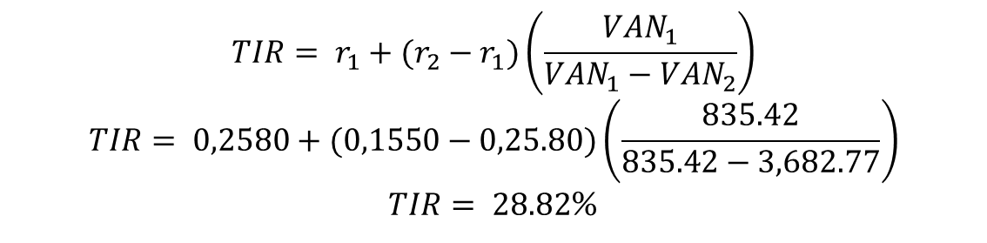
Estudio Financiero
TASA INTERNA DE RETORNO
AÑO | BENEFICIO ACTUAL | TASA | TASA
 |  | 25.80% | 15.50%
0 | -10,287.96 | -10,287.96 | -10,287.96
1 | 4,032.16 | 3,205.16 | 3,491.04
2 | 4,236.16 | 2,676.69 | 3,175.48
3 | 4,197.73 | 2,108.40 | 2,724.39
4 | 4,451.60 | 1,777.32 | 2,501.43
5 | 4,272.06 | 1,355.81 | 2,078.39
 |  | 835.42 | 3,682.77
$$TIR= r_{1}+(r_{2}−r_{1})\left(\frac{{VAN}_{1}}{{VAN}_{1}−{VAN}_{2}}\right)$$
$$TIR= 0,2580+(0,1550−0,25.80)\left(\frac{835.42}{835.42−3,682.77}\right)$$
$TIR= 28.82$%
PERÍODO DE RECUPERACIÓN DE LA INVERSIÓN
4 Años y 1 mes

Slide 24
Estudio Financiero
RELACIÓN BENEFICIO/COSTO
AÑO | INGRESOS | EGRESOS | BENEFICIO | INGRESO ACTUAL | EGRESO ACTUAL
0 |  | 10,287.96 | -10,287.96 |  | 10,287.96
1 | 36,813.54 | 32,781.39 | 4,032.16 | 29,263.08 | 26,057.92
2 | 38,083.53 | 33,847.37 | 4,236.16 | 24,063.68 | 21,387.00
3 | 39,282.19 | 35,084.46 | 4,197.73 | 19,730.27 | 17,621.88
4 | 40,646.94 | 36,195.34 | 4,451.60 | 16,228.48 | 14,451.15
5 | 41,654.82 | 37,382.76 | 4,272.06 | 13,219.88 | 11,864.07
 |  | TOTAL |  | 102,505.40 | 101,669.98
 |  | FLUJOS GENERADOS |  |  | 835.42
 |  | BENEFICIO/COSTO |  |  | 1.01

Slide 25
CONCLUSIONES
CONCLUSIONES

Slide 26
La zona rural se ve abandonada con relación al abastecimiento de alimentación y productos de primera necesidad, debido a la distancia de ubicación de zonas urbanas, estado de las vías y acceso a negociaciones con proveedores, lo cual estanca el desarrollo económico de esta zona.
El estudio de mercado refleja como resultado que la Tienda Comunitaria de Guagrabamba es bien aceptada por el mercado, ya que el 66% de los encuestados expresó que además de ser necesario, sería de su agrado que se estableciera un negocio que les ofrezca una diversa variedad de productos básicos que son la base para el desarrollo de la mayoría de las unidades económicas de la zona. En este aspecto se vuelve factible la instalación de la tienda comunitaria ya que les permite no solo adquirir productos sino que también vender los productos de sus propias cosechas estableciendo un mercado dinámico en la comunidad generando un beneficio en el ahorro de tiempo y dinero.

Slide 27
RECOMENDACIONES
RECOMENDACIONES

Slide 28
Fortalecer la representatividad de las autoridades tanto de la Junta Parroquial de Alóag como de la Comunidad de Guagrabamba con el fin de incentivar a los habitantes a participar activamente en los proyectos comunitarios.
Buscar el apoyo de instituciones públicas como Municipios Cantonales y Ministerio de Inclusión Económica y social que actúen como asesores de primera línea al momento de crear e iniciar operaciones de la empresa comunitaria.

Slide 29
GRACIAS

